Slide 1

Удаљено читање на примеру романа SrpELTeC и историјских новина Нова искра
проф. др Ранка Станковић Катедра за примењену математику и информатику Универзитет у Београду - Рударско-геолошки факултет ЈЕРТЕХ - Друштво за језичке ресурсе и технологије
Радионица „Увод у дигиталну хуманистику“
Народна библиотека Србије, 17. XII 2024.

Slide 2
Преглед излагања
О искуству развоја копуса SrpELTeC
Дигитализација: од слике до (анотираног) дигиталног текста
SrpELTeC колекција и њени пројекти
Метаподаци и обележавање структуре текста → Википодаци
Лингвистичка анотација
Именовани ентитети → википодаци
Корпусна анализа и текстометрија
Историјске новине → Нова искра
Процес припреме
Анотација
Анализа

Slide 3
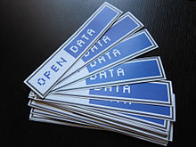
SrpELTeC на платформама
Зашто публиковати различита издања истог корпуса?
Репозиторијум github: COST-ELTeC/ELTeC-srp COST-ELTeC/ELTeC-srp-ext
Платформа COST Акције: https://zenodo.org/communities/eltec?page=1&size=20
Дигиталнe библиотекe
Удаљено читање unilib.rs
"Код Ауроре" jerteh.rs
Sketch Engine noske.jerteh.rs
TXM - текстометрија
INCEPTION - ручна корекција аутоматске анотације
Викимедијини пројекти SrpELTeC — Wikimedia Commons
Notes:
Мислим да већ у овом делу треба истаћи зашто је важна за истраживачку заједницу и да се не сме пропустити.

Slide 4
Зашто публиковати различита издања истог корпуса?
Имајући у виду важност целе колекције, желели смо да је учинимо
доступном што већем броју људи,
доступном на разним каналима, за различитих врсте корисника и намене.
Наведимо неке:
„Удаљено читање“ намењено читаоцима који би желели да виде оригиналну штампу као слику док читају дигиталну верзију
Портал Аурора истраживачима српске књижевности и другим заинтересованим корисницима може да пружи детаљан увид и у речник романа, конкорданције и листе фреквенција.
Sketch Engine лингвистима, лексикографима, преводиоцима, студентима и наставницима омогућава истраживање и анализу текстова да би се идентификовало шта је типично за језик и оно што је ретка или необична употреба
Текстометријски приступ, истраживању корпуса пружа могућности уочавања појединих ентитета или специфичности текста, њихову изузетно високу или ниску заступљеност појединим деловима, односно партицијама текста.
Википодаци намењени онима који се баве техникама семантичког веба и отворених повезаних података

Slide 5
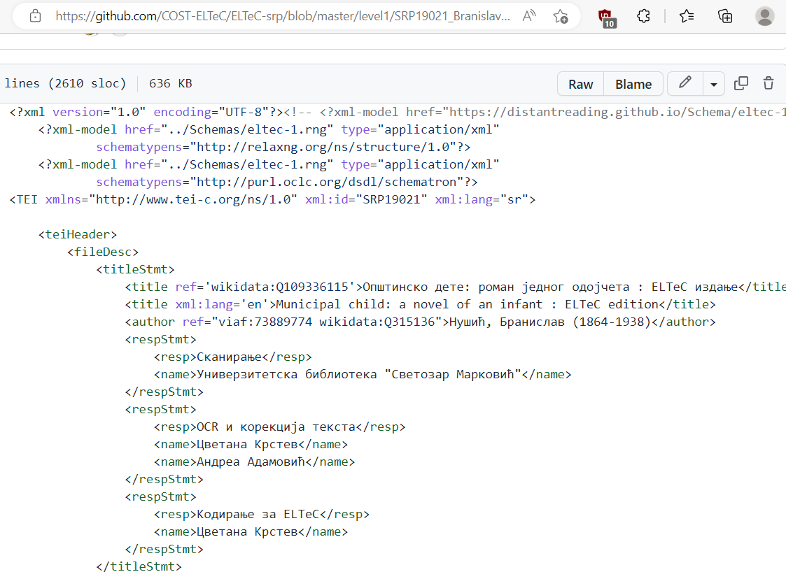
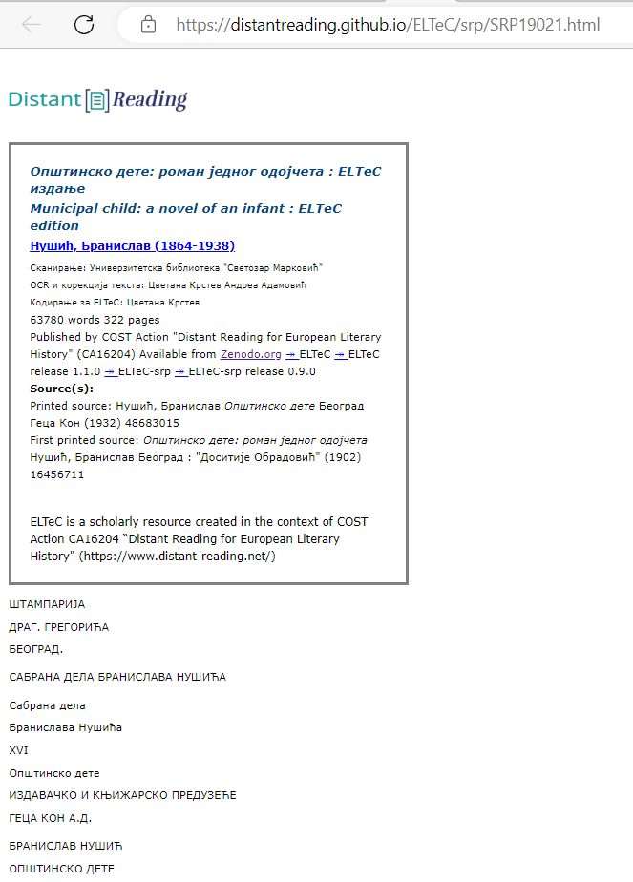

Slide 6
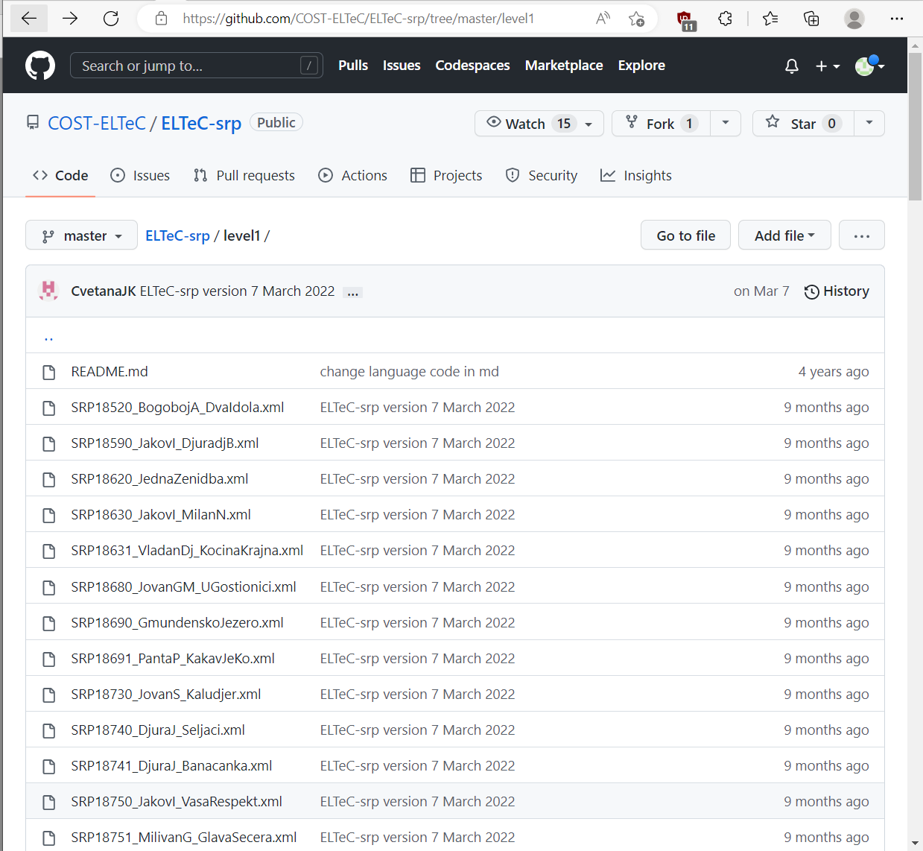
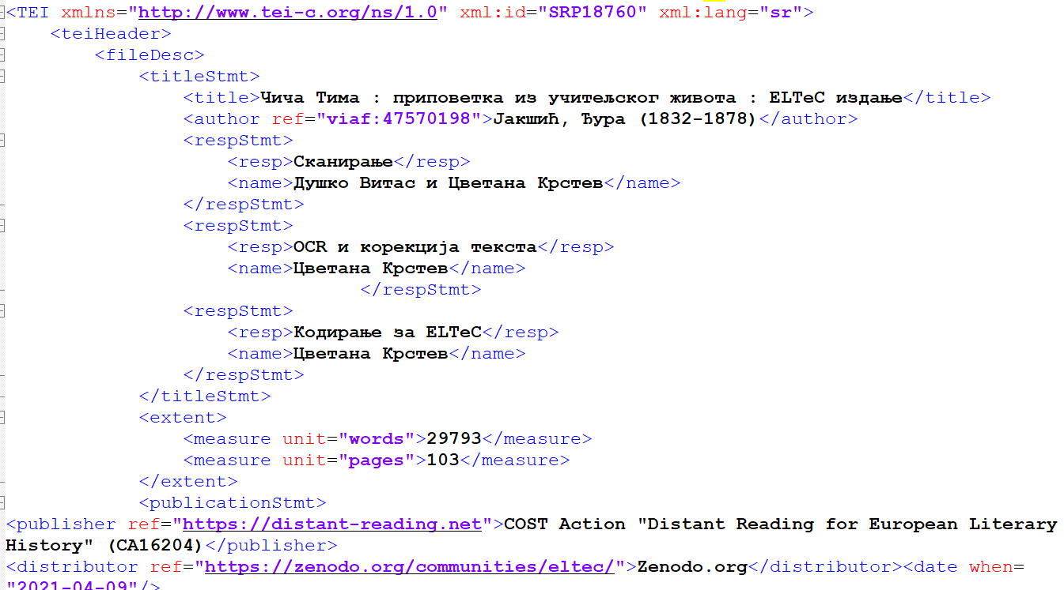
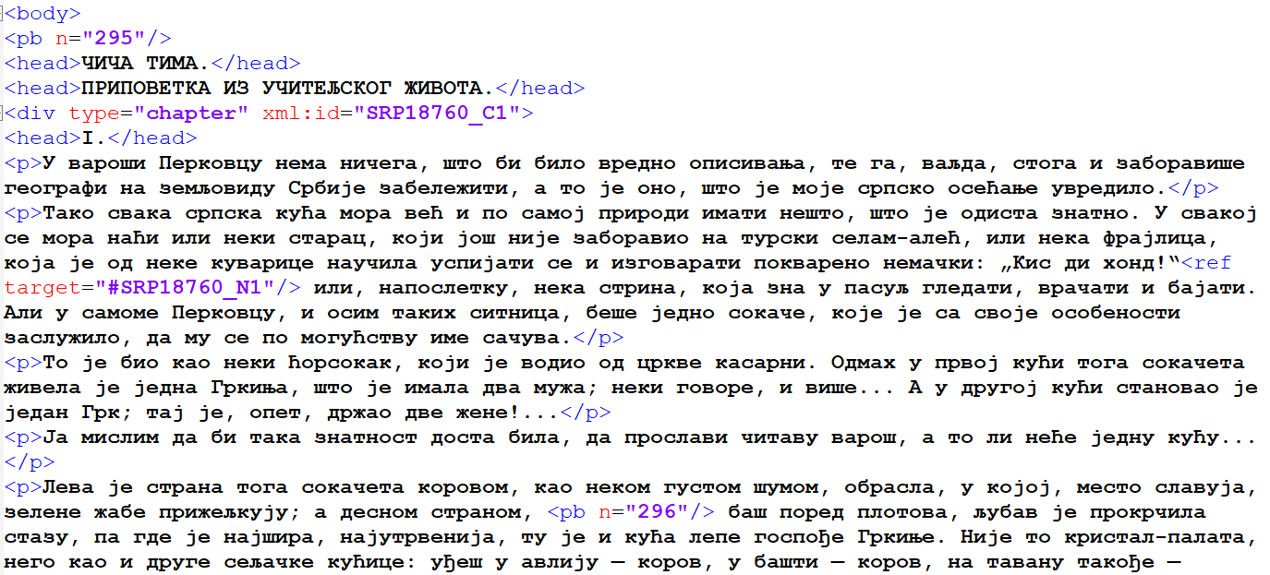
Github: COST-ELTeC/ELTeC-srp (100) COST-ELTeC/ELTeC-srp-ext (20)
level 1

Slide 7
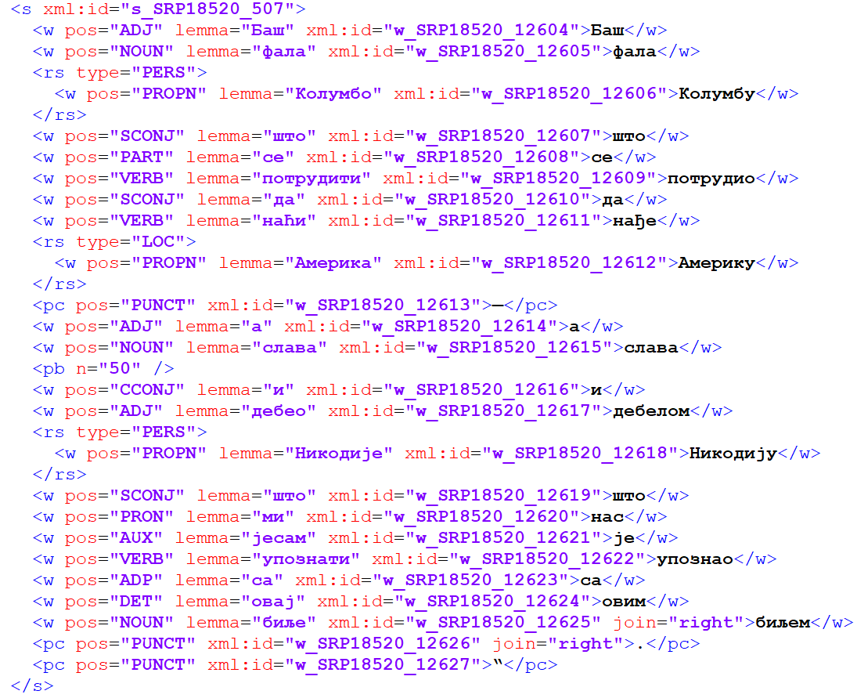
Github: COST-ELTeC/ELTeC-srp (100) COST-ELTeC/ELTeC-srp-ext (20)
level 2
Баш фала Колумбу што се потрудио да нађе Америку — а слава <pb n="50"/> и дебелом Никодију што нас је упознао са овим биљем.“
подела на реченице <s>
подела на речи <w>
обележавање интерпункције <pc>
обележавање врсте речи “pos”
обележавање леме “lemma”
обележавање 7 класа именованих ентитета <rs> (PERS, LOC, ORG, ROLE, DEMO, EVENT, WORK)

Slide 8
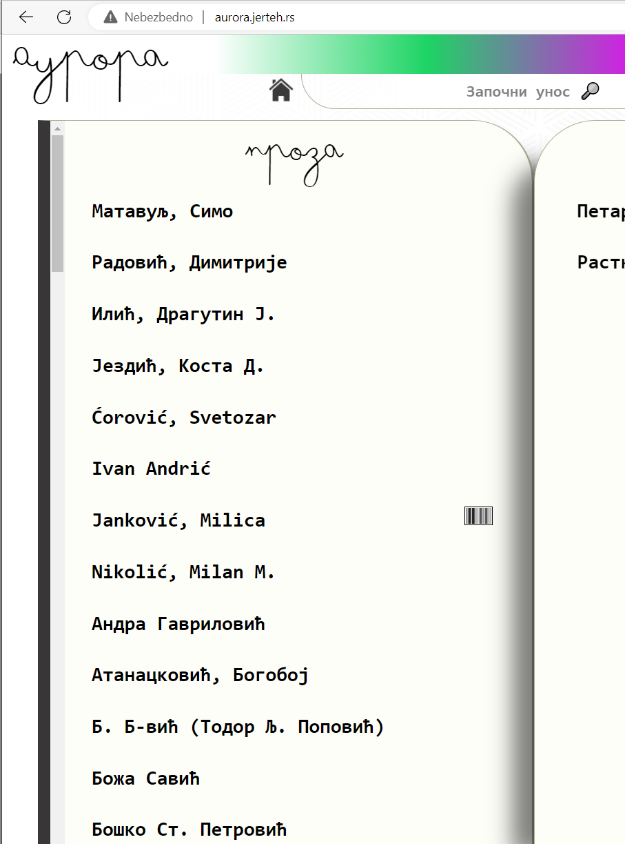
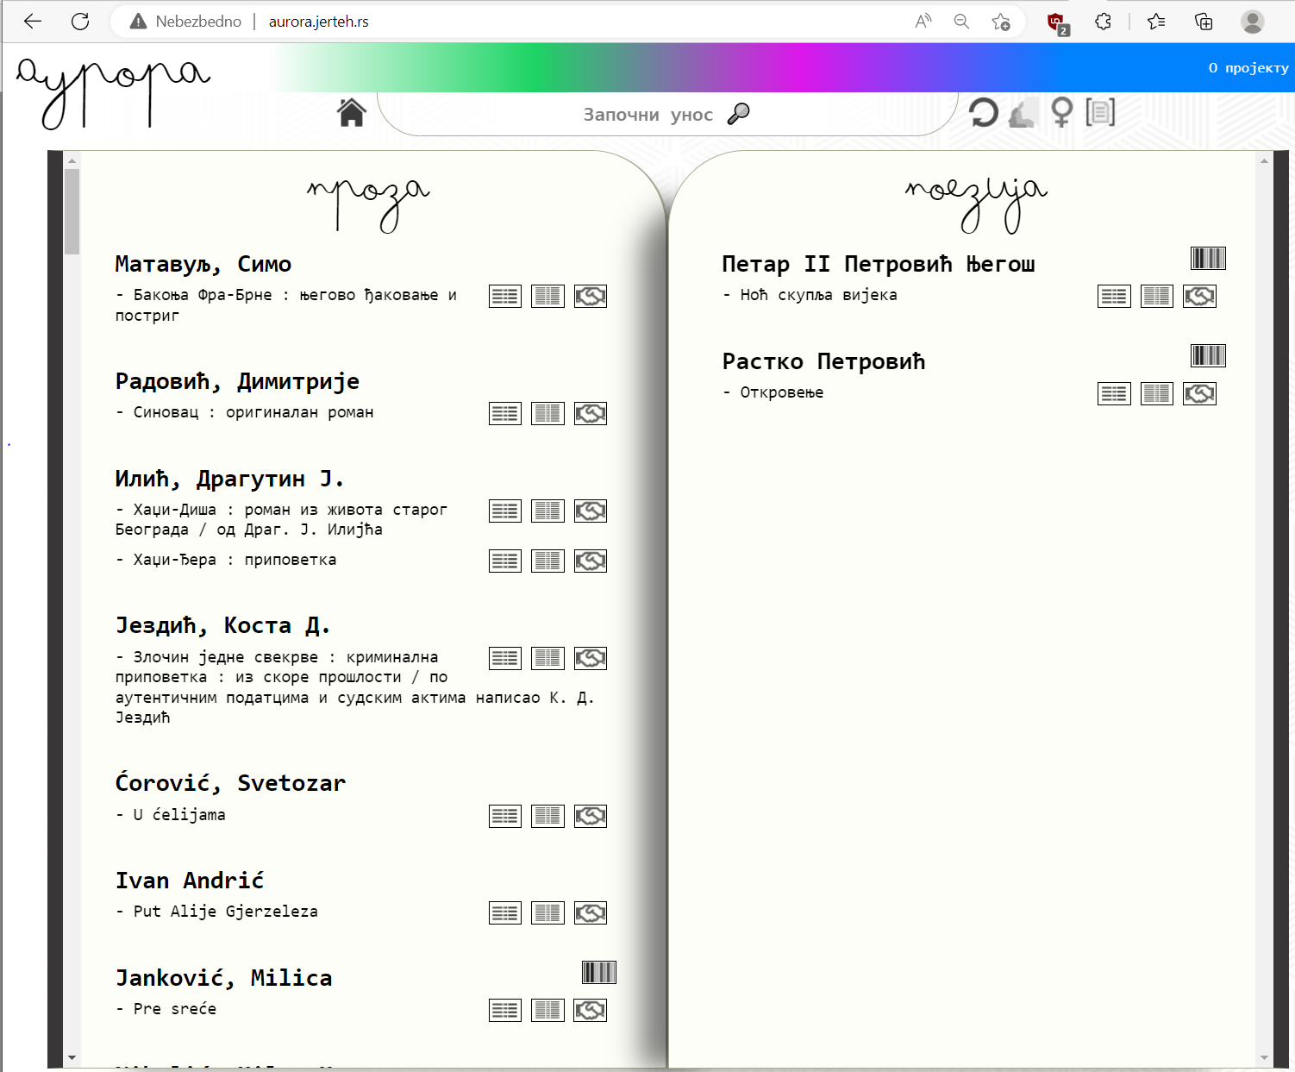
Дигитална библиотека "Код Ауроре" jerteh.rs
само аутори
аутори и романи
пуни текст романа
речник (индекс) текста
скраћени индекс
метаподаци
википодаци

Slide 9
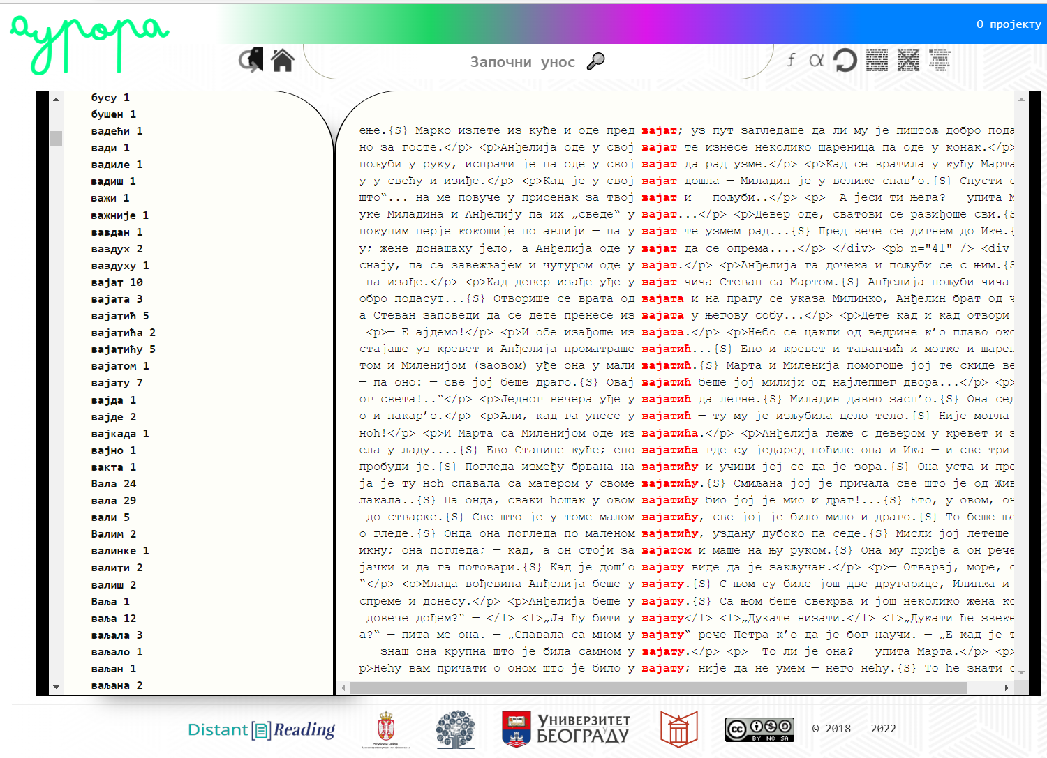
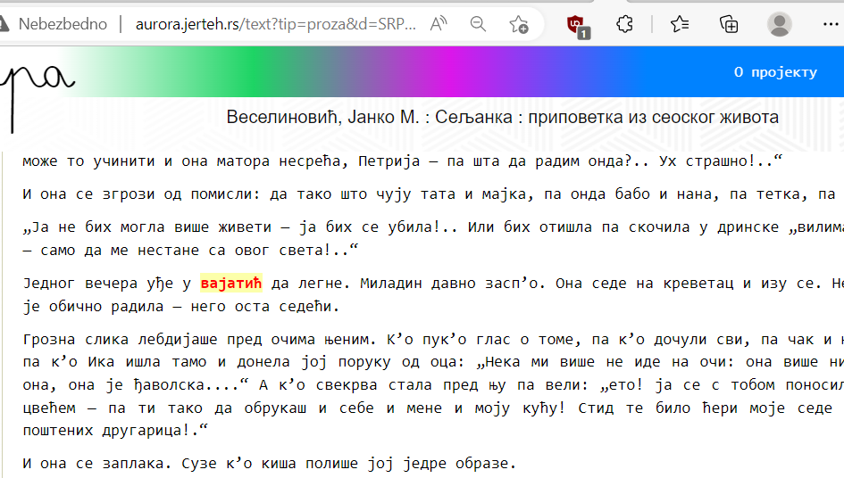

Slide 10
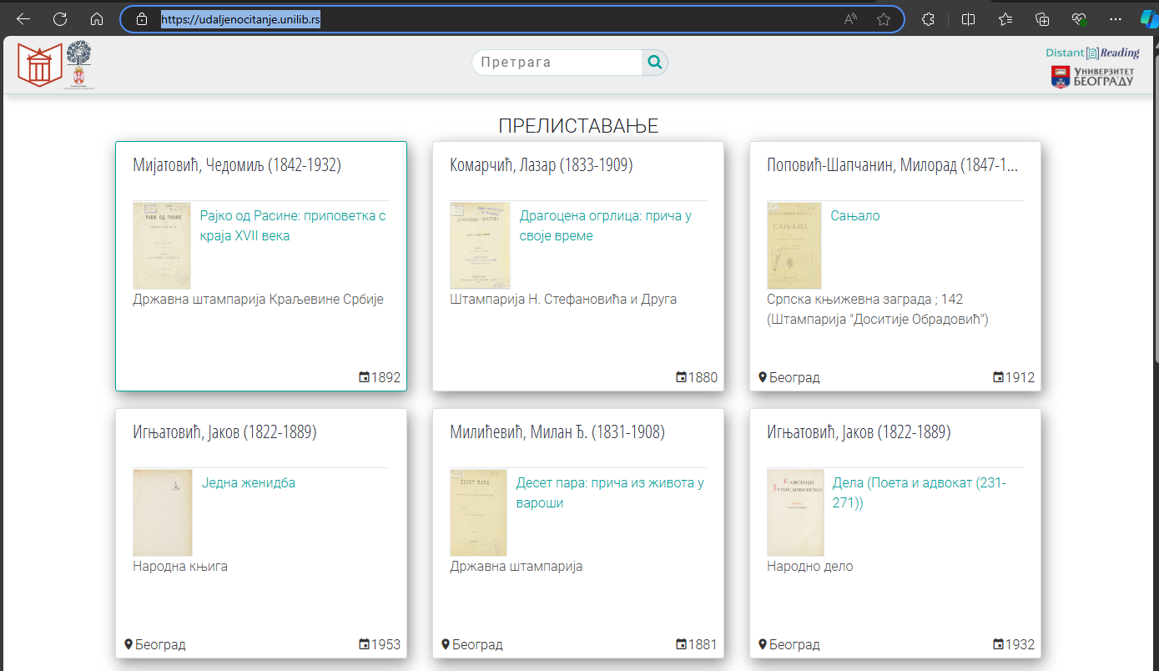
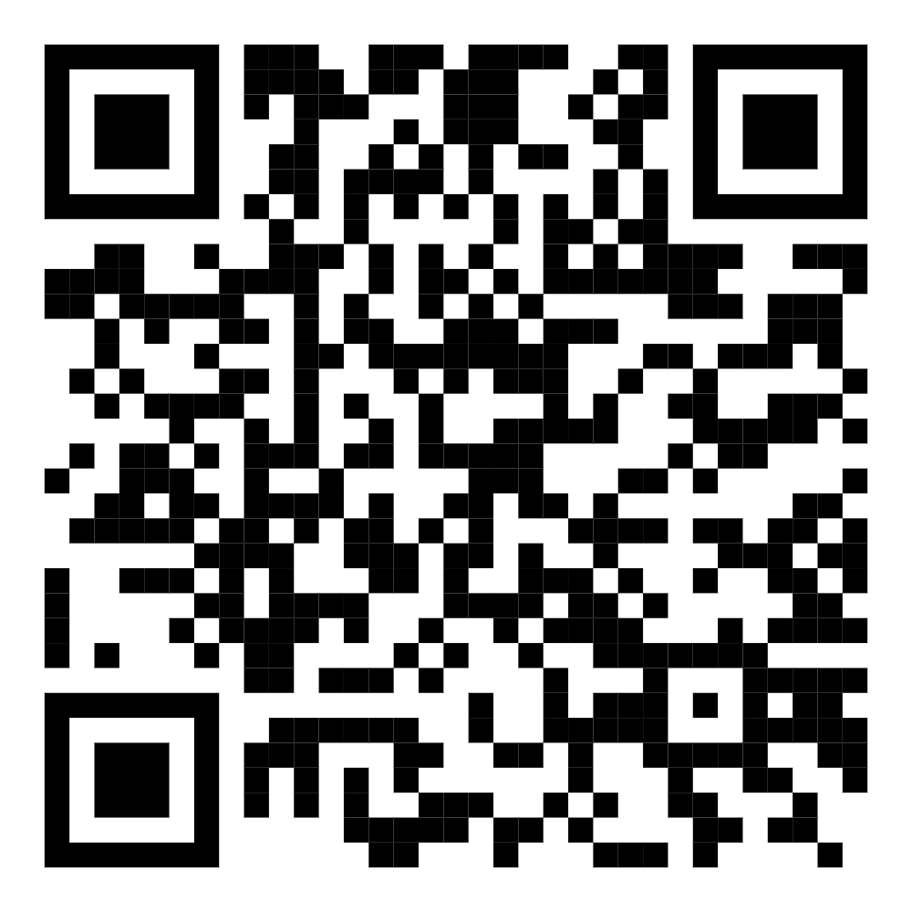
https://udaljenocitanje.unilib.rs/

Slide 11
Корпусна анализа
Корпус SrpELTeC : >5 милиона речи и може се аутоматски претраживати.
Анализа корпуса: поуздани закључци о учесталости употребе речи и израза, контексту употребе, различитим значењима једне речи, итд.
Корпуси су данас неизбежан извор података приликом креирања речника.
Бројни примери употребе у корпусу олакшавају креирање и ажурирање речника, повећавају тачност и прецизност информација у речнику.
Увид у учесталост употребе речи важни за опис ређе коришћених речи.
Корпус садржи и информације о времену настанка текста -> може се пратити праћење фреквенције употребе речи кроз време.
Фокус (no)Sketch Engine и TXM

Slide 12

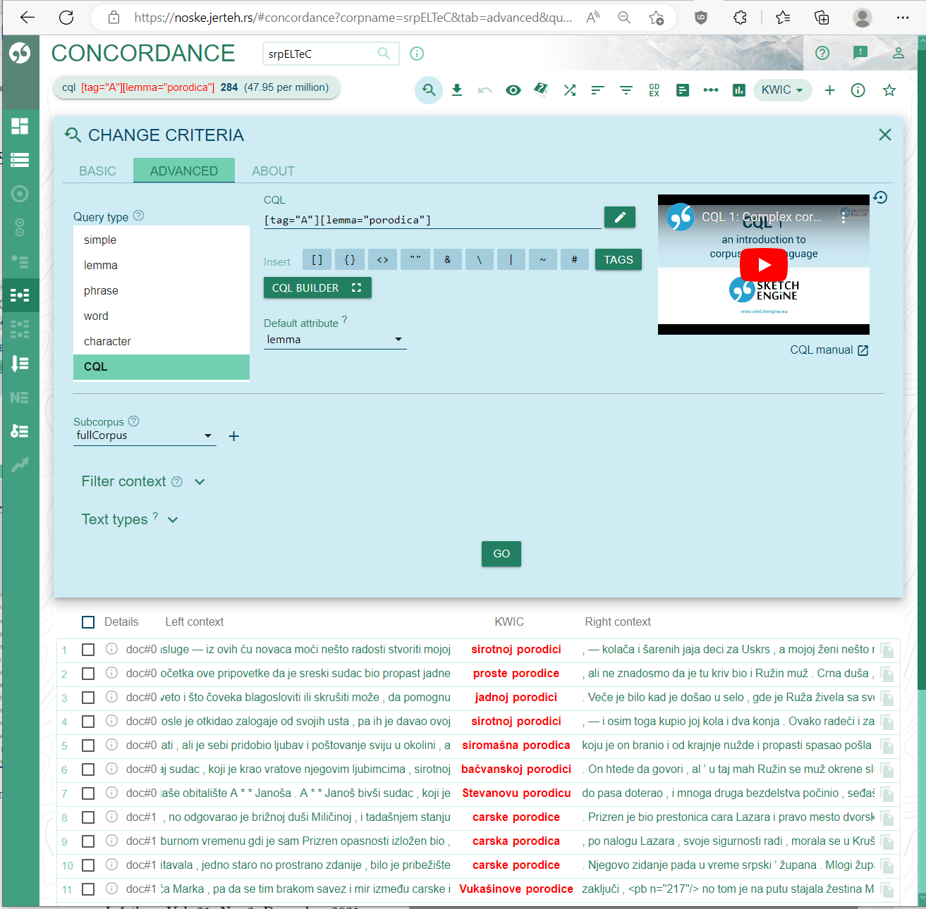
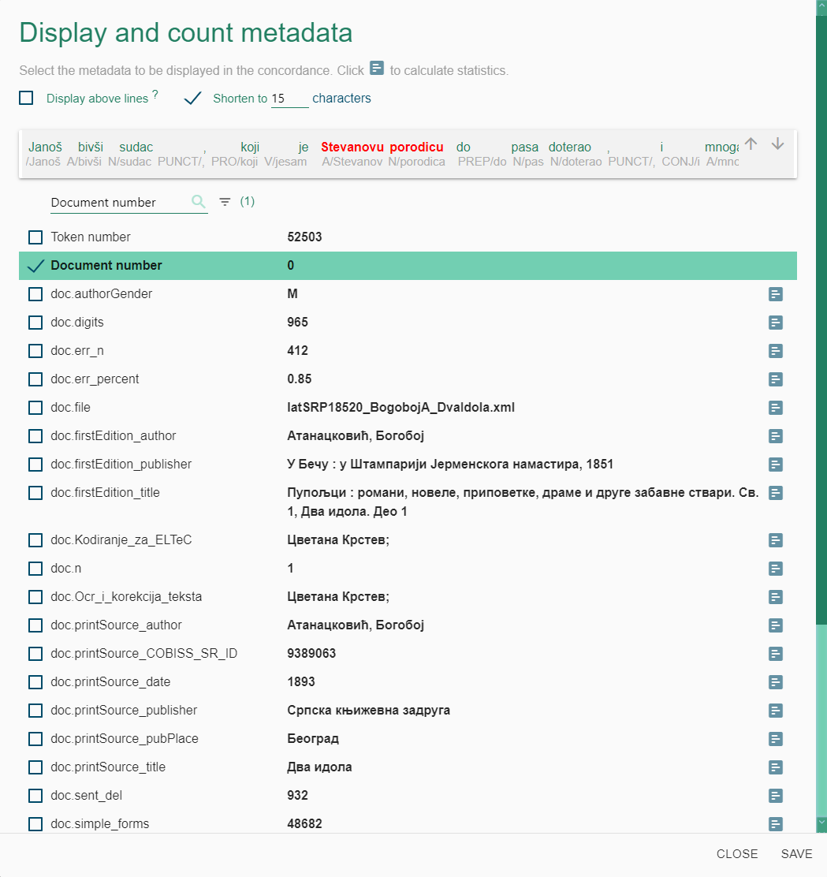
noske.jerteh.rs
Бесплатна, скраћена верзија
SrpELTeC јавно доступан за претаживање и анализу
Упитни језик CQL (corpus Query Language)
Конкорданце:
употреба речи у контексту
информације о роману
Фреквенције
облика,
лема,
врста речи
Прављење подкорпуса на основу метаподатака
по аутору
по периоду

Slide 13
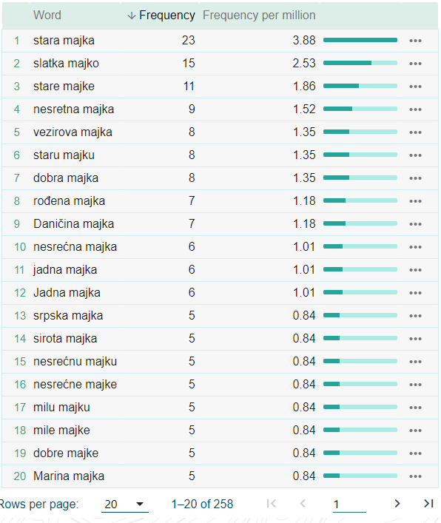
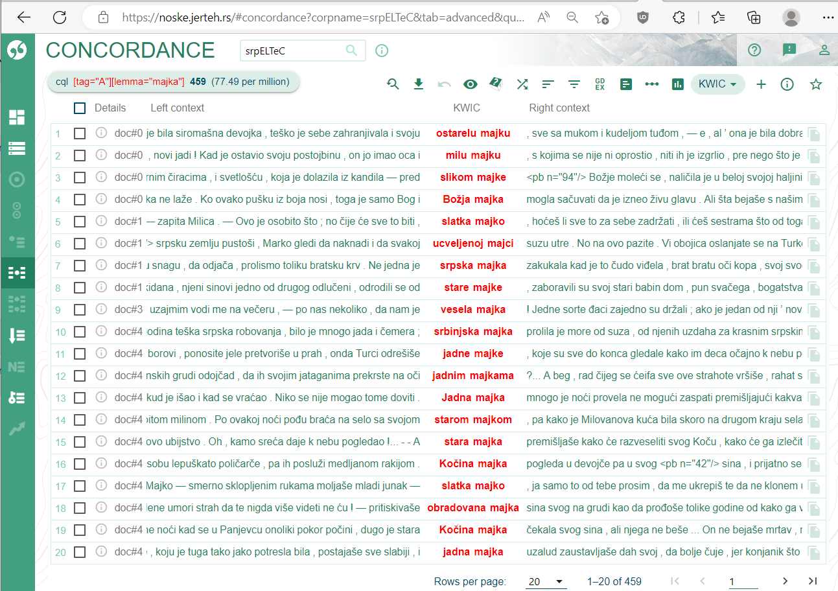
Каква је мајка?
stara, jadna, dobra, nesrećna, slatka, mila, sirota, srpska, crna, vezirova, rođena, pokojna, ojađena, devojačka, zabrinuta, srećna, sirotinjska,....

Slide 14
TXM - текстометрија
Шта је текстометрија?
нелинеарно проучавање корпуса,
лексикометријска и статистичка истраживања са корпусним технологијама.
Сврха текстометријске анализе
Описивање лексичких, морфолошких, синтаксичких и других карактеристика текста.
Проучавање
међуодноса појединих елемената текста (заједничко појављивање),
лексичких односа између текстова, високу или ниску заступљеност у поткорпусима (специфичност),
лоцирање елемената текста у корпусу (прогресија),
анализa дистрибуције по корпусима (факторска анализа, кластер анализа).

Slide 15
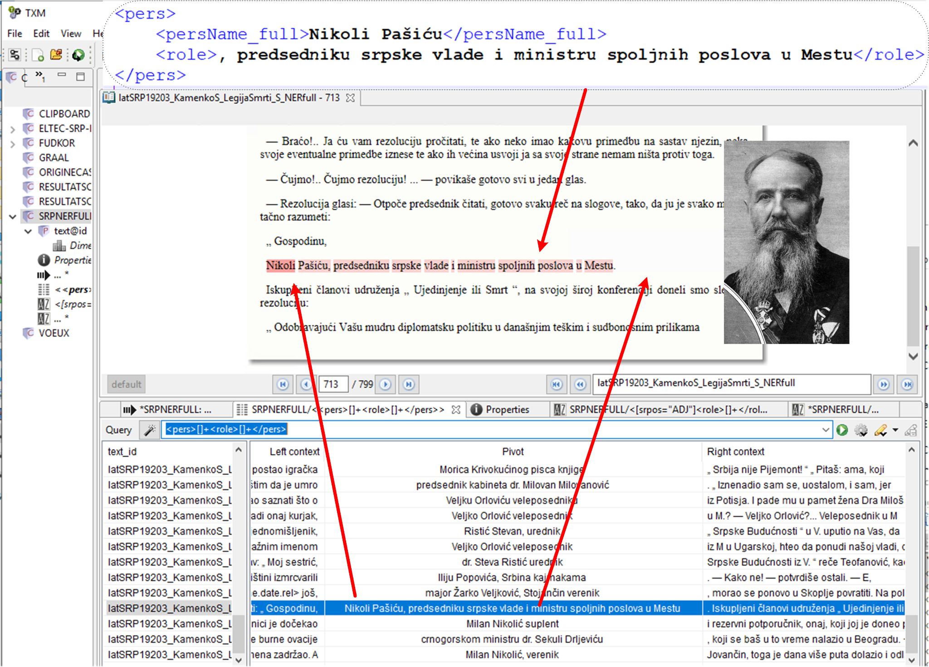

Slide 16
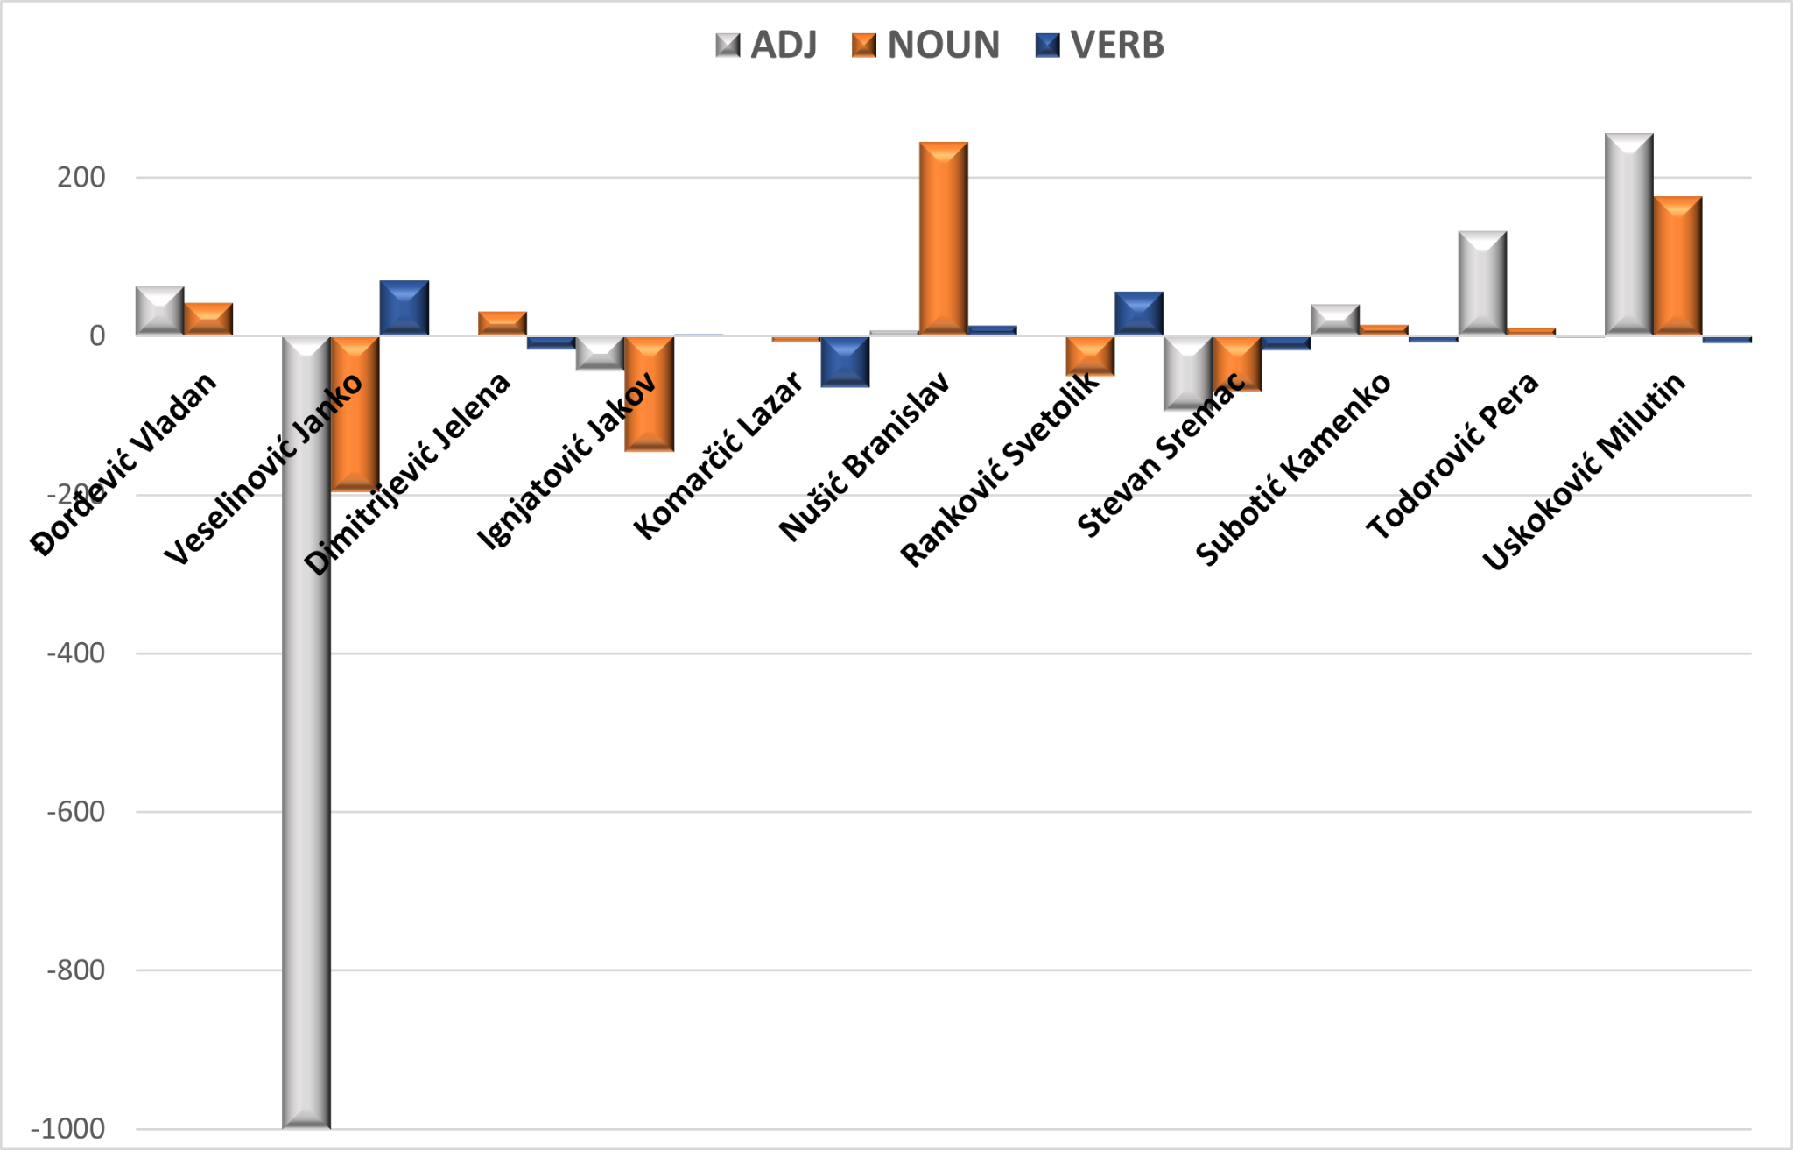
Специфичности употребе придева, именица и глагола појединих писаца

Slide 17
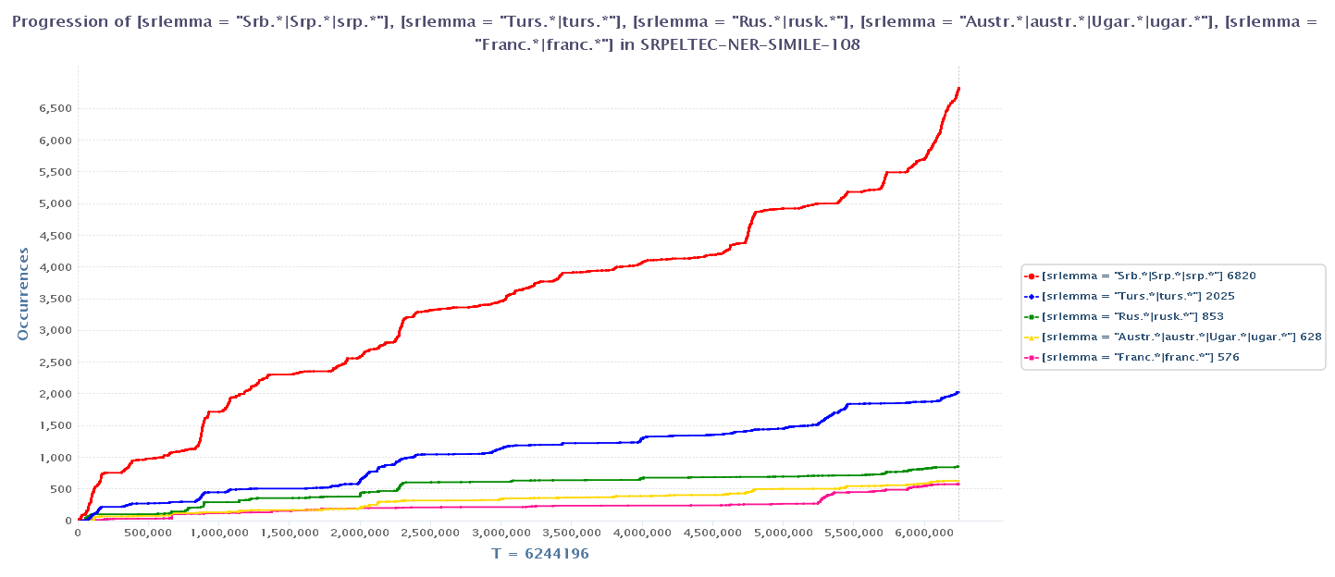
Илустративни пример праћења кроз време
Дистрибуција имена локација и демонима на временској оси: Србија, Турска, Русија, Аустроугарска, Француска

Slide 18
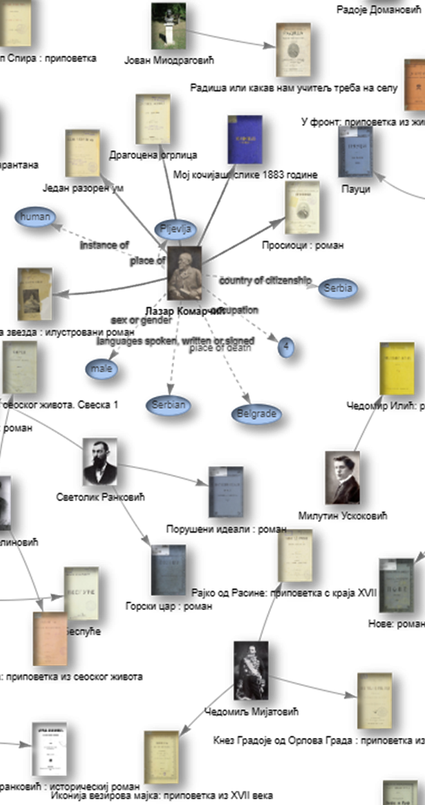

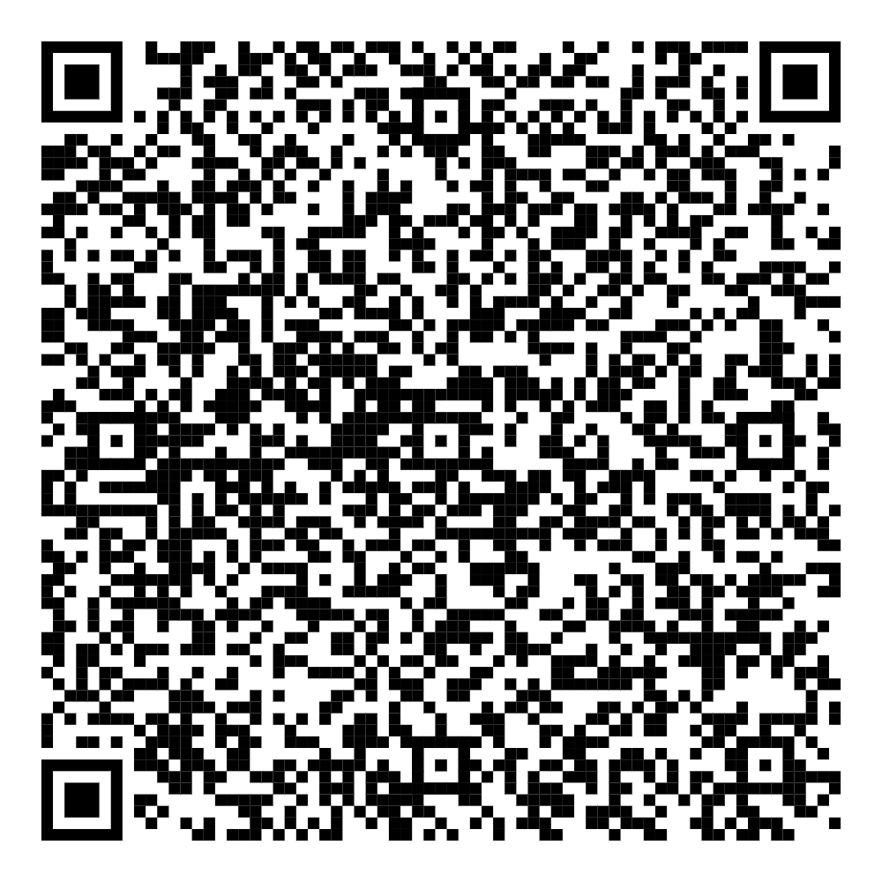
Пројекат wikiELTeC
Унос википодатака о српским романима из ELTeC корпуса
промоција овог ресурса и сваки различити облик публиковања је важан,
допринос видљивости српског језика и књижевности,
допринос изградњи викиресурса, унапређење коришћења похрањених википодатака.
https://sr.wikipedia.org/wiki/Википедија:Википројекат_WikiELTeC

Slide 19
Циљна група
Имајући у виду популарност Викимедијиних пројеката верујемо да ћи се
широј популацији ова драгоцена колекција, каква до сада није постојала за српски,
додатно приближити и да ће се осветлити до сада непозната дела српске књижевности први пут објављена у периоду 1840-1920.
Циљна група дакле могу бити
историчари, историчари књижевности,
ђаци, студенти, и
сви остали који нису имали прилике да виде и прочитају ове ретке књиге, сакупљене по нашим највећим библиотекама и приватним колекцијама.

Slide 20
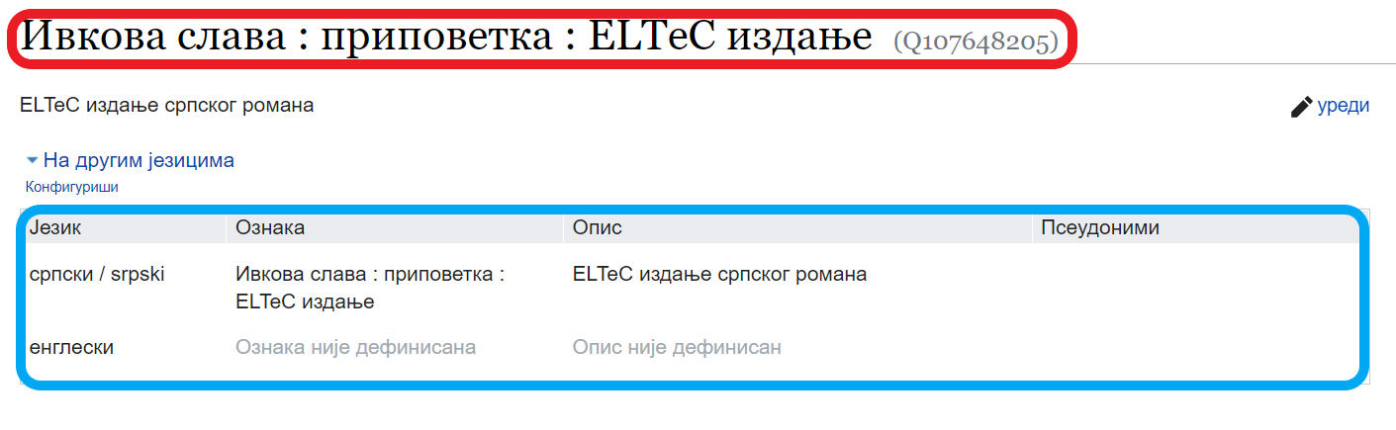
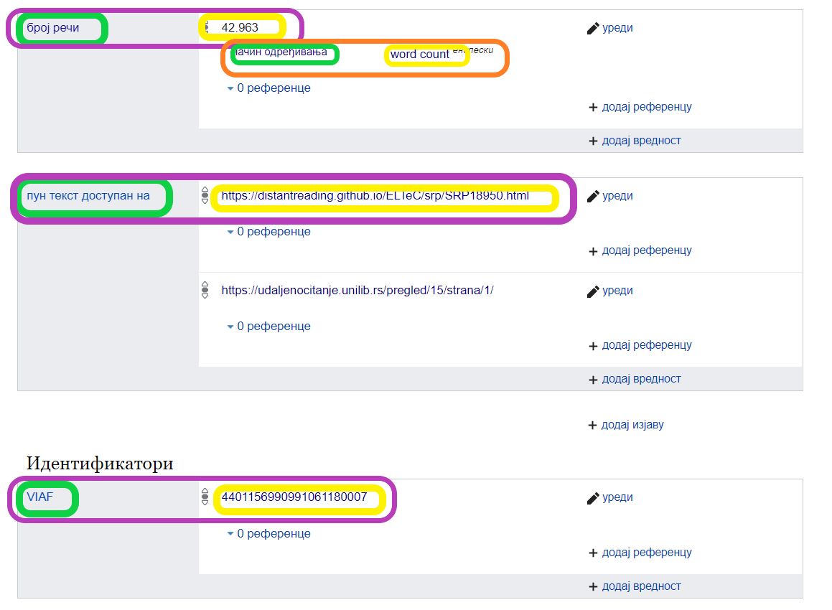
Структура википодатака SrpELTeC издања романа
лабела
опис
својство
вредност
референца на пуни текст
група тврђења
референце (сакривене)
идентификатор

Slide 21
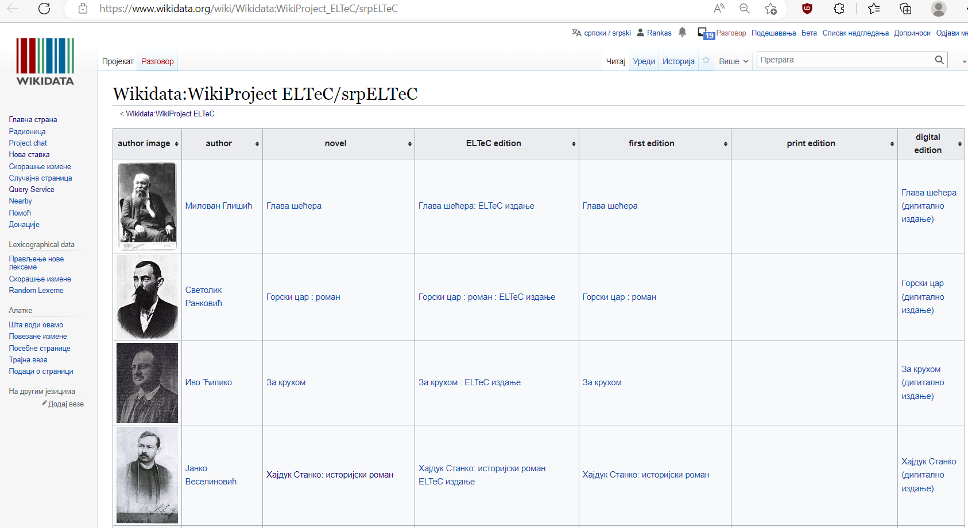
Прeглед википодатака романа колекције SrpELTeC: сви романи
https://www.wikidata.org/wiki/Wikidata:WikiProject_ELTeC/srpELTeC

Slide 22
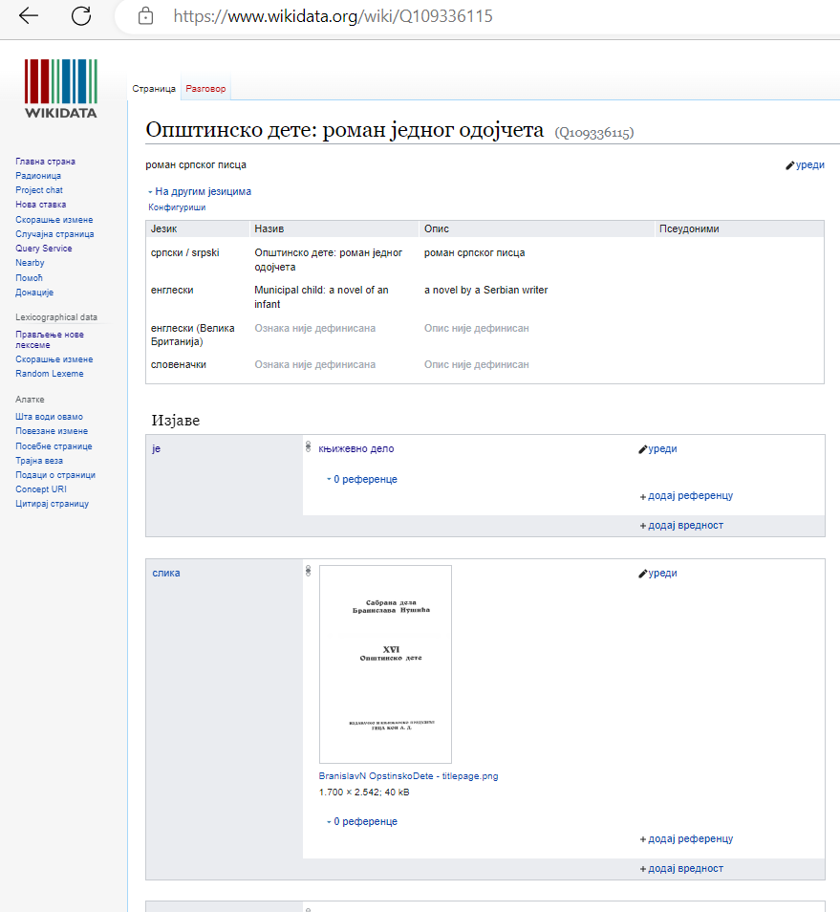
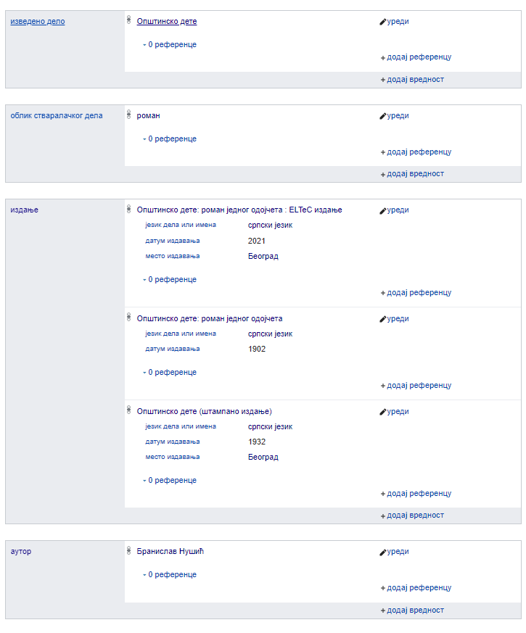

Slide 23
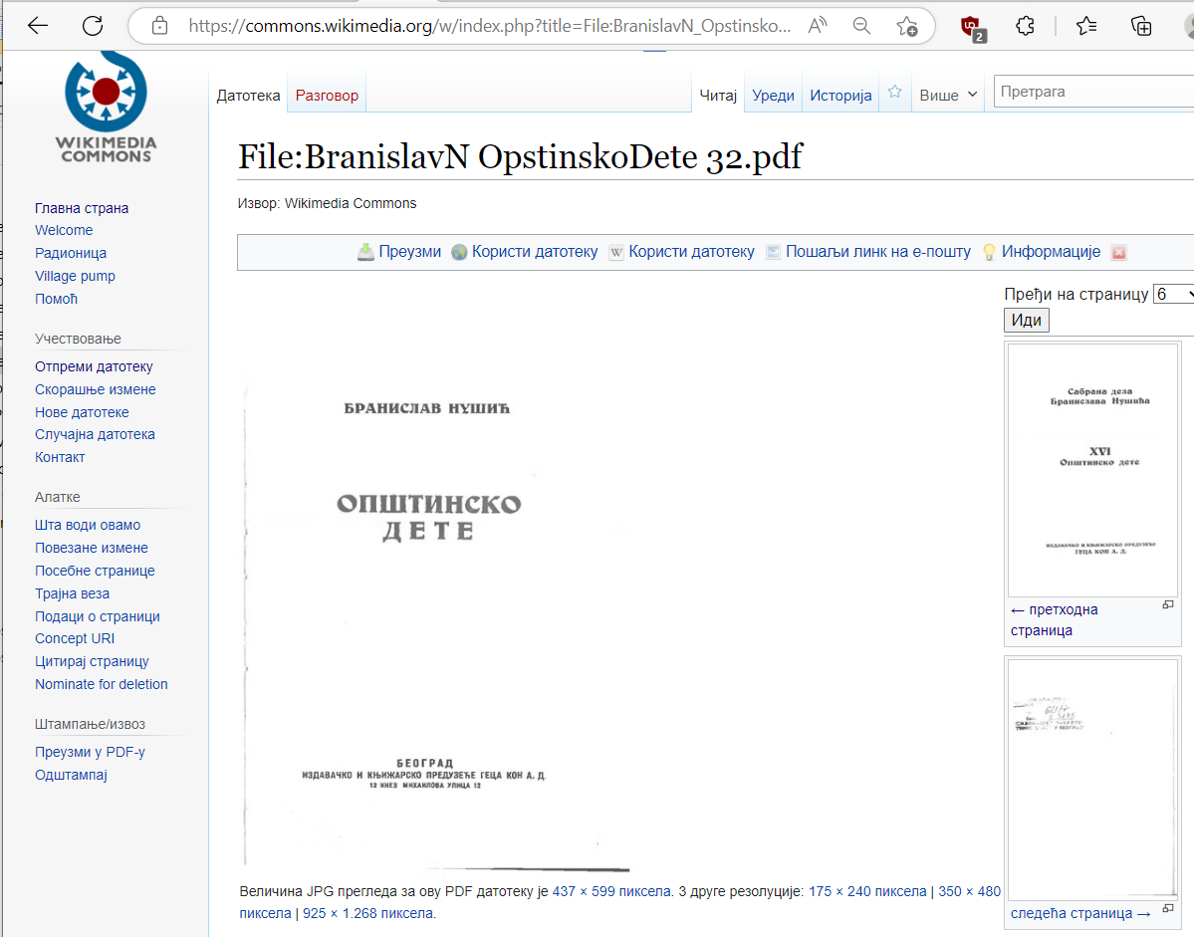
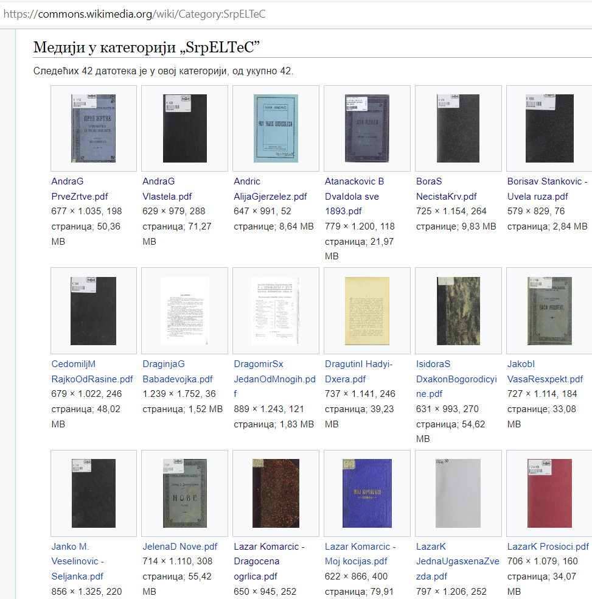
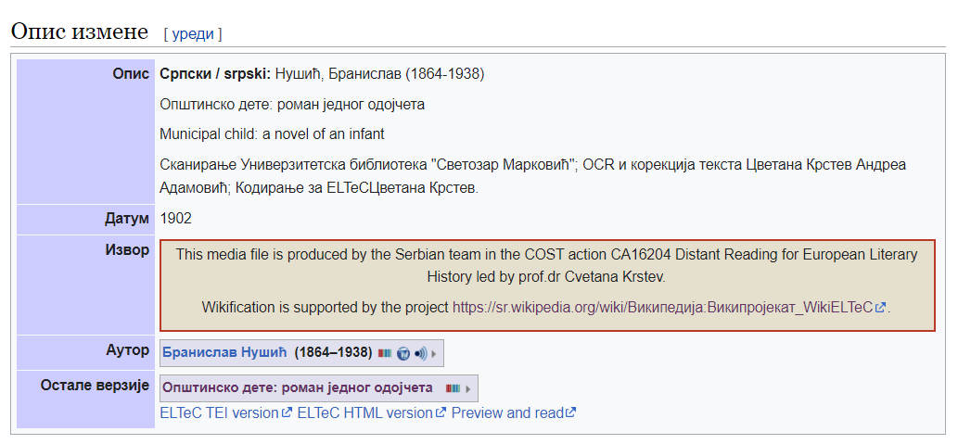
SrpELTeC на Остави
https://commons.wikimedia.org/wiki/Category:SrpELTeC

Slide 24
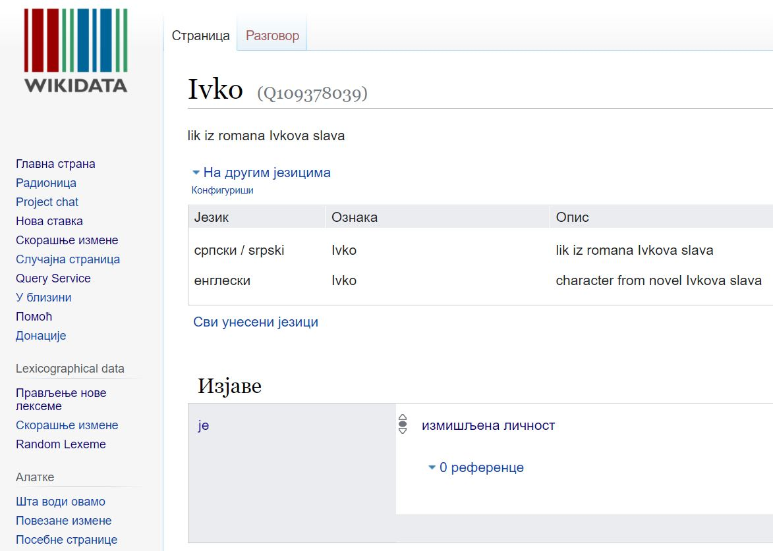
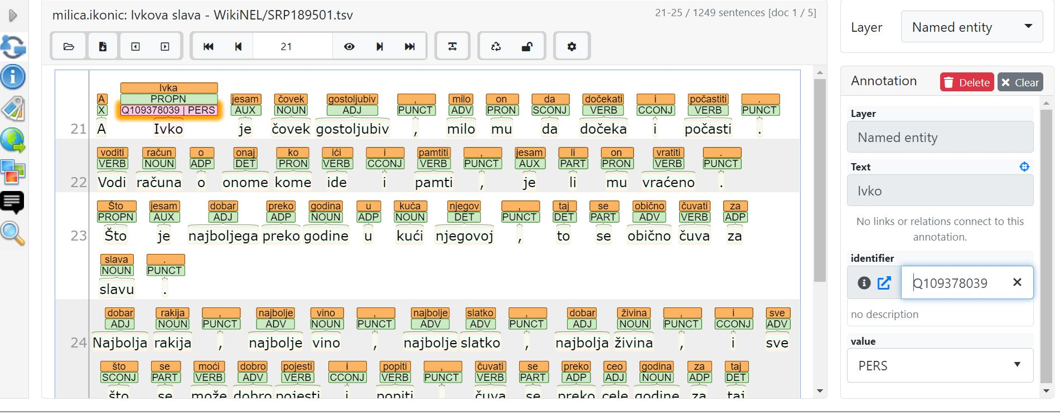
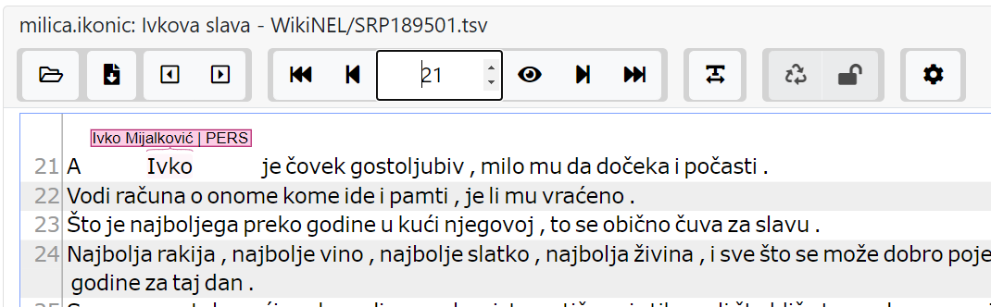
Поменимо још интеграцију у тексту INCEpTION

Slide 25
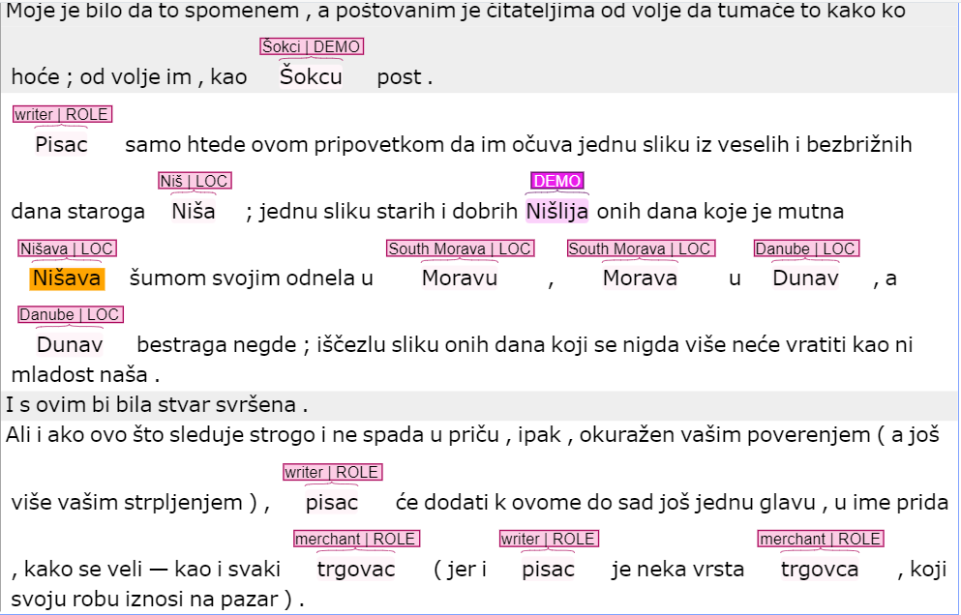
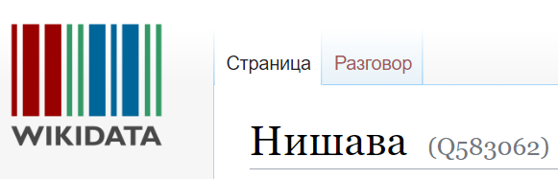
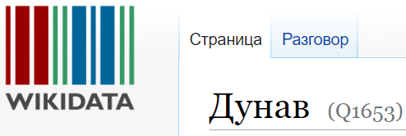
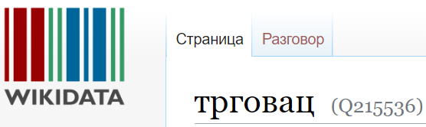
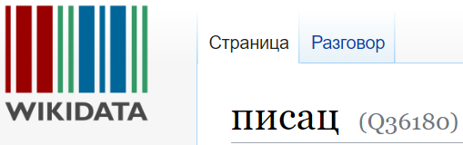

Slide 26
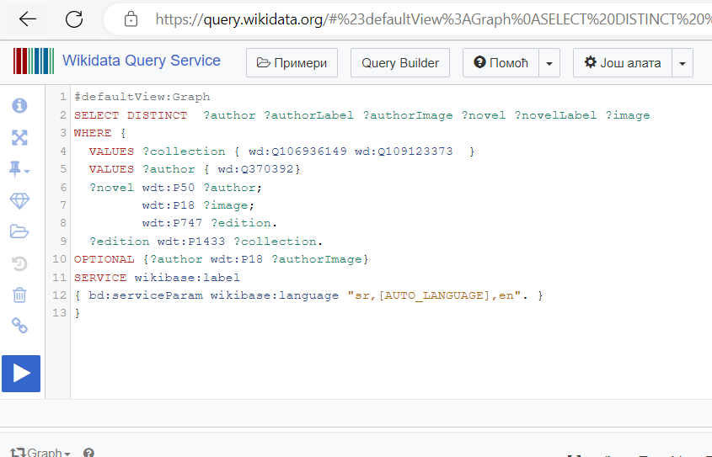
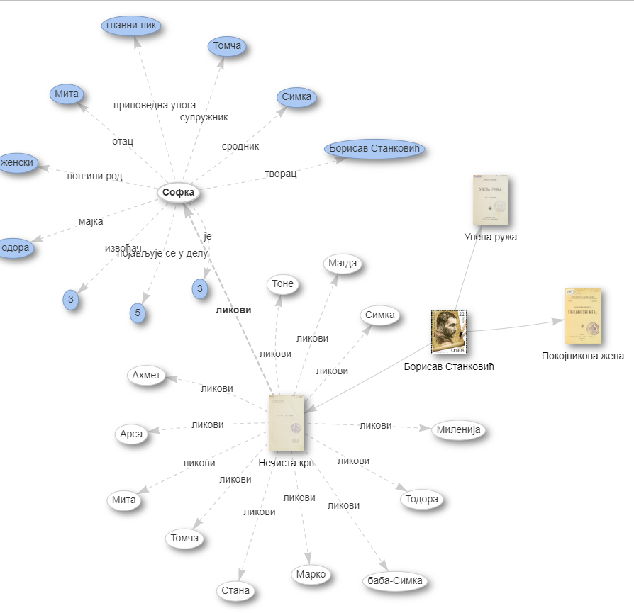
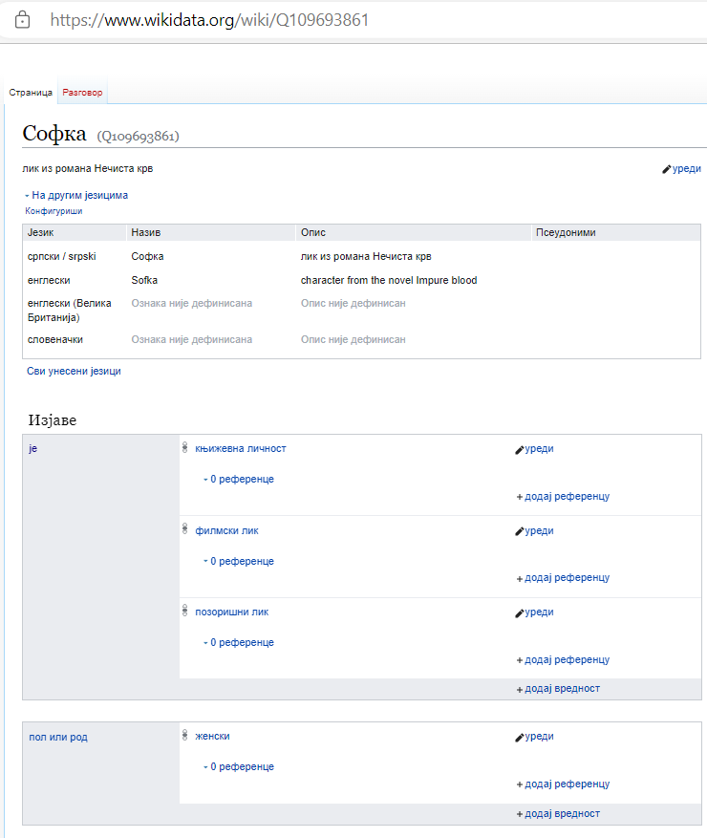
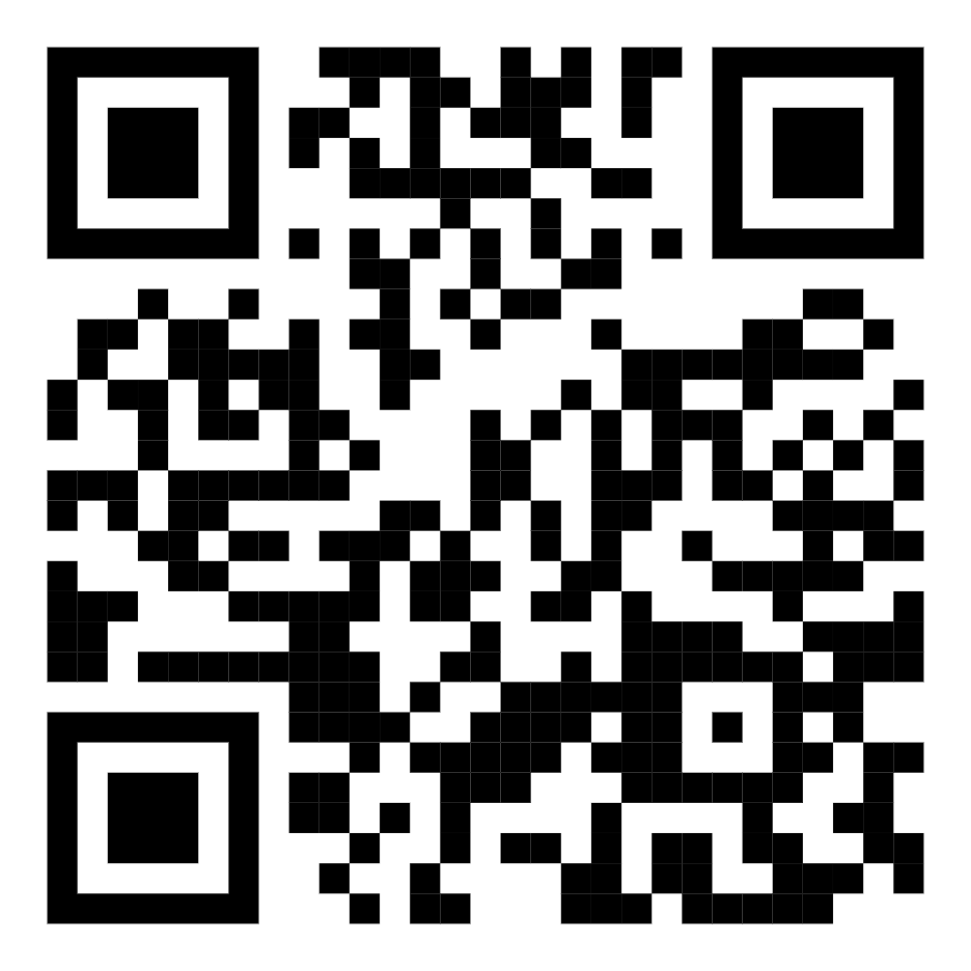
Истраживање података о делима Боре Станковића
https://w.wiki/5y8f

Slide 27
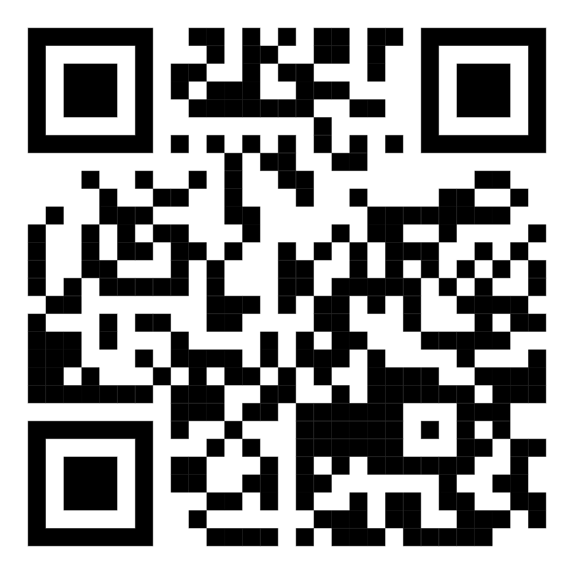
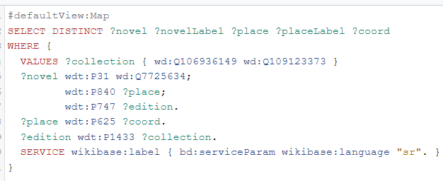
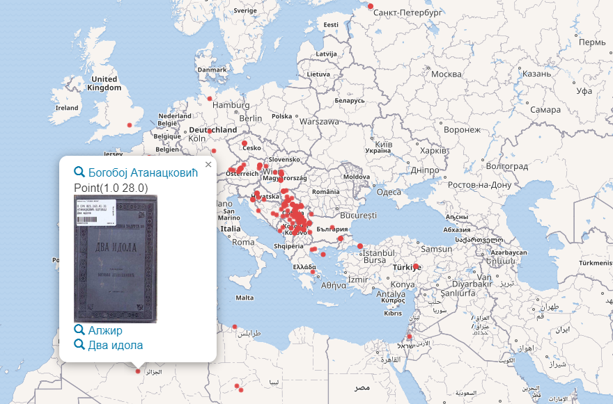
Где се одвијају радње романа?
https://w.wiki/5y8k
можемо додати и информације о аутору, насловну страну или било који други википодатак

Slide 28
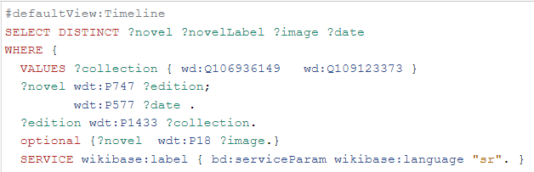
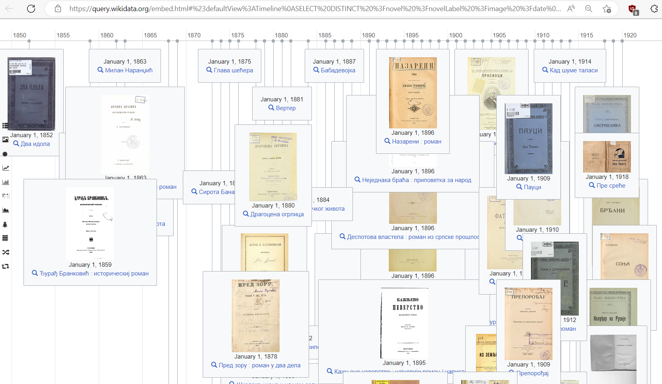
Илуструјмо
време…
https://w.wiki/5y8s

Slide 29
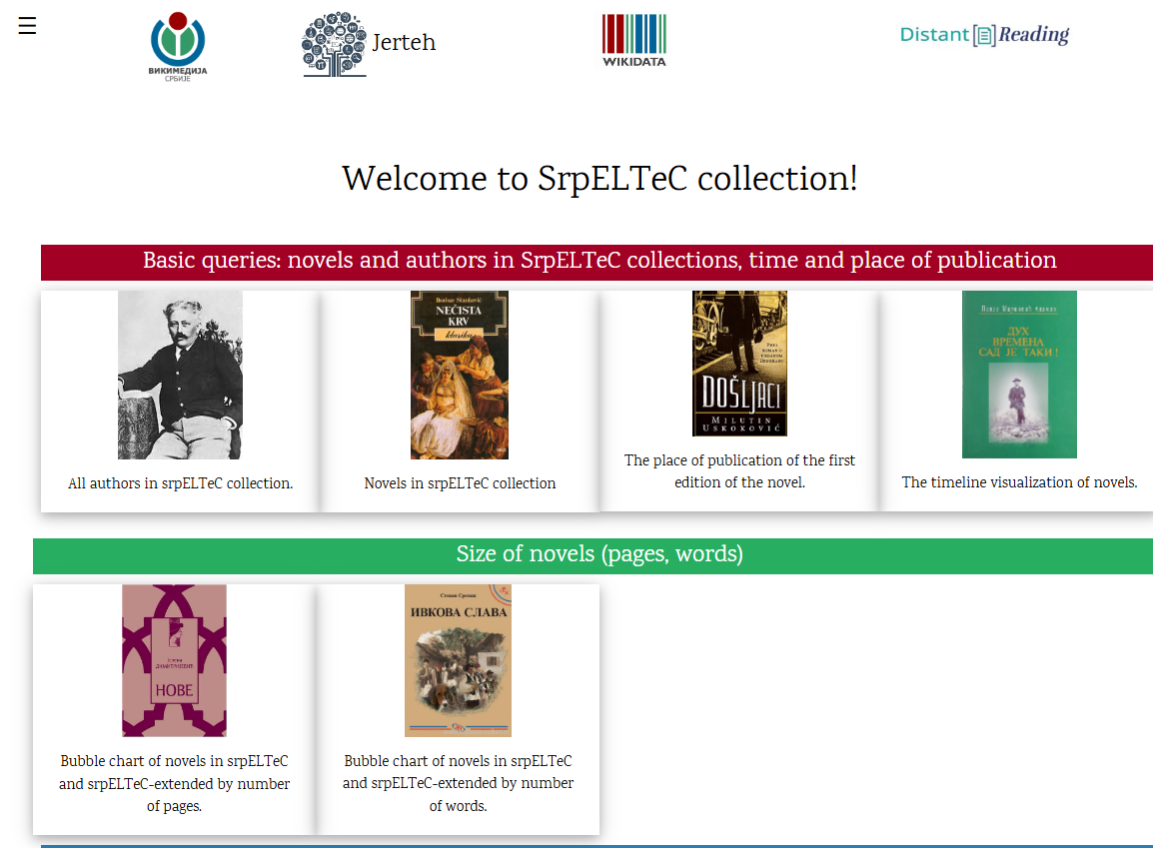
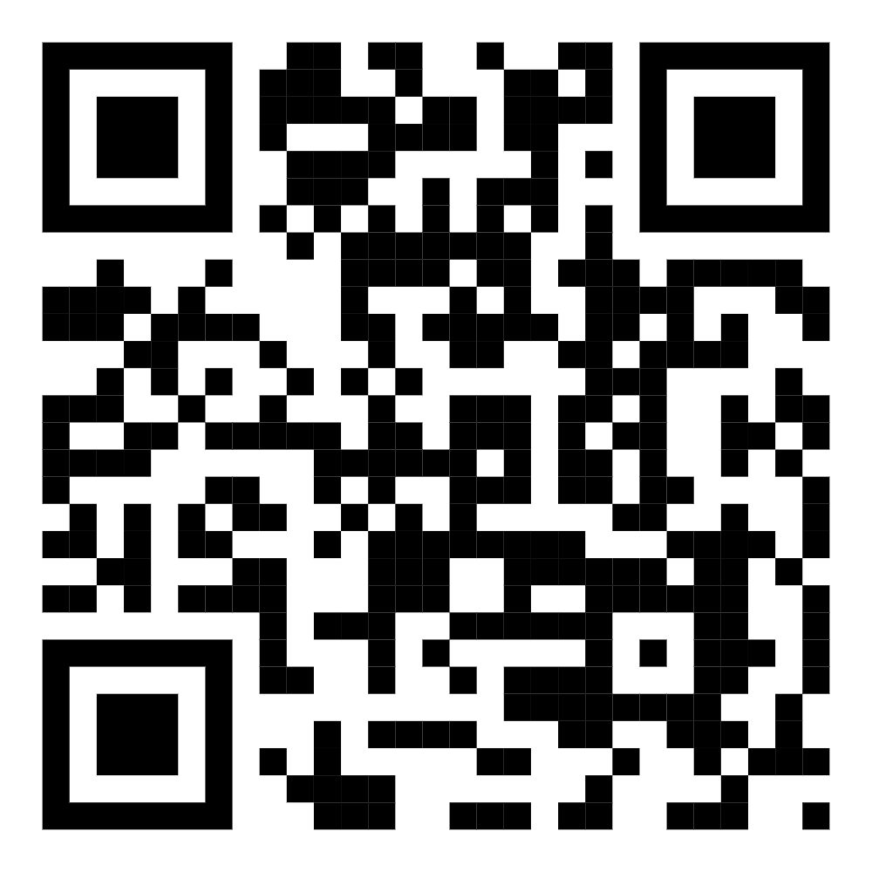
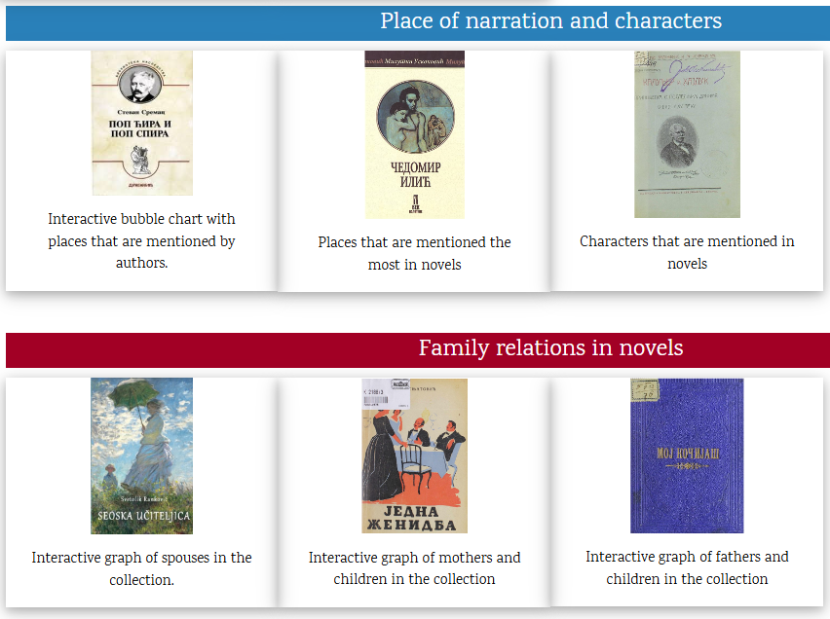
https://wd.jerteh.rs/

Slide 30
Повећања видљивости српских историјских новина кроз напредне језичке моделе и технологије
Након лепих резултата примене ЈТ на романима
проширење на историјске новине,
пилот Нова Иска.
Циљ истраживања
побољшање прецизности проналажења информација у тексту скенираних новинских страница
Резултати
проширивање упита
проналажење, обележавање и екстракција кључних информација
геопросторна анализа - приказивање на карти

Slide 31
Историјске новине
Урађени кораци
Поновно рашчитавање скенираних бројева (123)
Аутоматске корекције засноване на електронским речницима и процедурама за корекцију текста (Крстев)
Креирање корпуса у TXM-у
анотација врстама речи и лематизација
речник текста (облик-лема) за проширење упита
обележавање именованих ентитета
повезивање локација са Википодацима
План истраживања
унапређење корекција
повезивање резултата у целину доступну на вебу

Slide 32



Нова искра
Статистика
3.6M речи
10 година
123 броја

Slide 33

Notes:
Овде им је сирово
https://istorijskenovine.unilib.rs/view/index.html#panel:pp|issue:UB_00036_18990101|page:8
а овде је обрађено и спојено
https://xn--80aafkgm9bibt.xn--90a3ac/%D0%BF%D1%80%D0%B8%D0%BA%D0%B0%D0%B7/%D0%BD%D0%BE%D0%B2%D0%B0-%D0%B8%D1%81%D0%BA%D1%80%D0%B0/1899-01-01/6

Slide 34


Slide 35


Slide 36


Slide 37



Slide 38





Slide 39


Slide 40


https://ners.jerteh.rs/

Slide 41



Text Embeddings - Serbian Language Applications, PRIZMA #7276
Векторизација текста – апликације за српски језик
велике колекције текстуалних података (и обележени корпуси)
скуп обучених језичких модела (пред-обучени и дообучени)
алати за српски језик: различити задаци (препознавање именованих ентитета и њихово повезивање са базама знања, екстракција релација, сумаризација текста, генерисање текста, чет-ботови)
ресурси, модели, алати ће бити доступни на специјализованим платформама али и на веб-порталу, праћени визуелним објашњењима прилагођеним кориснику.
успостављање баланса између иновација и праксе кључ за одржив развој у области ЈТ.
Istraživanje sprovedeno uz podršku Fonda za nauku Republike Srbije, #7276 Text Embeddings - Serbian Language Applications – TESLA
https://tesla.rgf.bg.ac.rs/

Slide 42

GovTech програм
подстицање јавног сектора да користи иновативно технолошка решења у пословању, те да на тај начин убрза своју дигиталну трансформацију
Прва фаза: листа изазова јавног сектора за које су тражена иновативна решења.
Друга фаза: иновативни субјекти и НИО предложили иновативна решења за изазове.
Један од изазова:
унапређење рашчитавања сканираних правних аката и других докумената
Службени гласник - Рударско-геолошки факултет
Развија се решење које ће користити, између осталог, језичке моделе и ресурсе развијене у оквиру пројекта ТЕСЛА

Slide 43


Препорука
Међународна конференција:
ЈУЖНОСЛОВЕНСКИ ЈЕЗИЦИ У ДИГИТАЛНОМ ОКРУЖЕЊУ - ЈУДИГ
21-23. новембар 2024
Филолошки факултет, Београд
котизација 70€, радионице по 35€
4 еминентна предавача по позиву
4 радионице
51 рад из региона (и шире)
https://judig.jerteh.rs/
Хвала на пажњи

Slide 44

Примамо радове, пишите о вашим идејама, промишљањима
Издавачи:
Универзитетска библиотека „Светозар Марковић“
Филолошки факултет, Универзитет у Београду;
Заједница библиотека универзитета у Србији.
Сви бројеви су слободно доступни:
https://infoteka.bg.ac.rs/ojs/index.php/Infoteka/issue/view/21

